Slide 1
Treinamento para vendas

Slide 2
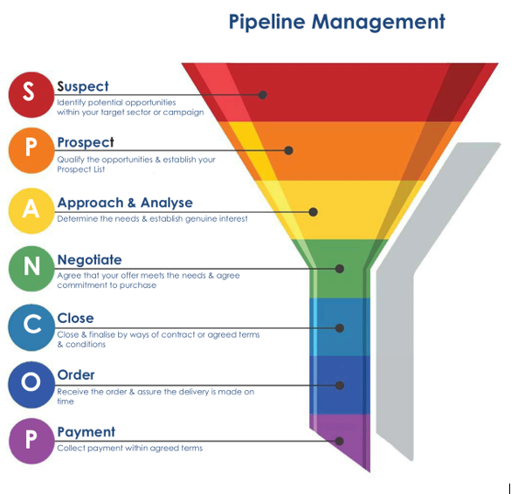
Tratar a venda como ciência
O processo de venda dentro de um ambiente informatizado pode ser medida em cada etapa.
Entram 1.000 pessoas no site
250 baixam o PDF sobre a empresa
50 visitam o site + de 3x
50 são abordadas pelo SDR
25 fazem o pedido
20 pagam efetivamente

Slide 3
Cada etapa dessa deve ser mensurável.
1000 (100%) - visita
250 (25%) – baixa pdf
50 (20%) visitam o site + de 3x
50 (20%) são abordadas pelo SDR
25 (50% de 50) fazem o pedido
20 (80% de 25) pagam efetivamente

Slide 4
Você domina a ciência de venda?
Seus textos estão impregnados com a técnica?
Seu discurso sabe aproveitar cada etapa do processo de compra do cliente?
Você sabe montar frases vendedoras para iniciar uma conversa no telefone?
Tem certeza?

Slide 5
Efeito Dunning-Kruger
O efeito Dunning-Kruger é um viés cognitivo que leva as pessoas que têm pouco conhecimento sobre um assunto a supervalorizar o próprio conhecimento, enquanto os experts no tema subestimam a própria capacidade.
O profissional júnior acha que sabe tudo.
O profissional pleno acha que não sabe nada.
Existe o risco do júnior chegar e tentar “montar” em cima do “pleno” e do “sênior”, por achar que ele sabe mais.

Slide 7
Exemplo Prático: Tamires
T: Eu posso escrever o BlOG do site.
R: Você sabe o que é SEO?
T: Sei. Você.
R: Não é CEO. É SEO – Search Engine Optimization.
T: Não sei.
R: (longa explicação)
R: Você conhece nosso produto/mercado/público a fundo no 3 dia de trabalho?
T: Não
R: Você ainda acha que esta preparada para escrever o Blog agora?
T: Não, é mais difícil do que eu pensava.

Slide 8
Exemplo Prático: E-Mail 1
Oi [NOME]! Tudo bem?
Somos da AgoraOS, empresa especializada em gestão empresarial.
Estou entrando em contato com a [NOME DA EMPRESA] porque percebemos que alguns desafios tem sido bem constantes na busca de automatização nos processos internos no ramo de assistências técnicas, com a necessidade de investimento em tecnologia e tendo o entendimento do que precisa ser feito para reduzir custos e ganhar tempo na governança da empresa.
Trabalhamos com empresas como a Ingresso Certo e a Imprimmer que, a partir da nossa solução e ferramenta, conseguiram otimizar os trabalhos manuais.
Temos algumas ideias de pontos que podem ser adequados na [NOME DA EMPRESA].
Aguardo seu retorno!
Atenciosamente,

Slide 9
Exemplo Prático: E-Mail 1
R: Qual o problema deste e-mail?
T/M: Nenhnum, para mim parece ok. R: Ok, gafanhotos. Vamos lá.

Slide 10
Exemplo Prático: E-Mail 1
Oi [NOME]! Tudo bem?
Somos da AgoraOS, empresa especializada em gestão empresarial.
Estou entrando em contato com a [NOME DA EMPRESA] porque percebemos que alguns desafios tem sido bem constantes na busca de automatização nos processos internos no ramo de assistências técnicas, com a necessidade de investimento em tecnologia e tendo o entendimento do que precisa ser feito para reduzir custos e ganhar tempo na governança da empresa. Trabalhamos com empresas como a Ingresso Certo e a Imprimmer que, a partir da nossa solução e ferramenta, conseguiram otimizar os trabalhos manuais.
Temos algumas ideias de pontos que podem ser adequados na [NOME DA EMPRESA].
Aguardo seu retorno!
Atenciosamente,
Assunto:
Não disseram qual o título, pode isso? Um texto sem título
O assunto deve conter o nome da empresa.
Corpo do e-mail:
Deve ter nome, cargo, empresa.
Deve ter objetivo claro
Deve ter até 300 caracteres
(tem 703)

Slide 11
Exemplo Prático: E-Mail 1
Oi [NOME]! Tudo bem?
Somos da AgoraOS, empresa especializada em gestão empresarial.
Estou entrando em contato com a [NOME DA EMPRESA] porque percebemos que alguns desafios tem sido bem constantes na busca de automatização nos processos internos no ramo de assistências técnicas, com a necessidade de investimento em tecnologia e tendo o entendimento do que precisa ser feito para reduzir custos e ganhar tempo na governança da empresa.
Não chamamos “da AgoraOS”
É “O AgoraOS”
O sistema Agora Ordem de Serviço.
Publico-Alvo, Persona
Homens, técnicos, muitos só com o ensino médio ou um curso profissionalizante, a maioria sem
Perfil do Cliente Ideal
Assistêcnica Técnica de Celular | de NoteBook
O texto é confuso.
Não indica o motivo claro do contato, até pela falta de título.
Não identifica o ICP, é genérico.
Nosso cliente médio não sabe o que é:
“automatização de processos internos”
“governança da empresa”

Slide 12
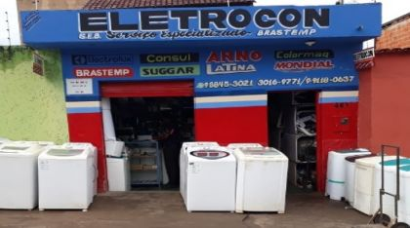
Exemplo Prático: E-Mail 1
MEUS AMIGOS…
Falar de “GOVERNANÇA DA EMPRESA”
PARA UMA ASSISTENCICA TÉCNICA QUE CONSERTA LAVA LOUÇA NO CÚ DO BRASIL PARA UM CAMARADA COM 5 FUNCIONÁRIOS E A MÃO CHEIA DE GRAXA?

Slide 13
Exemplo Prático: E-Mail 1
Oi [NOME]! Tudo bem?
Trabalhamos com empresas como a Ingresso Certo e a Imprimmer que, a partir da nossa solução e ferramenta, conseguiram otimizar os trabalhos manuais.
O e-mail por si não identifica quem é o ICP.
Não usa gatilhos mentais
Não começa dizendo: “Identificamos que no mercado de celular [para AT de celular]
Mistura duas empresas diferentes que não tem absolutamente nada a ver uma com a outra.
Uma pessoa que conserta “ar condicionado” não sabe nem quem é IngressoCerto nem Imprimmer.
Um e-mail como esse está totalmente equivocado.
Fora da técnica de venda, fora do contexto, pouco estudado.
A pessoa que abrir isso, não vai entender nada. E o e-mail irá parar na lata do lixo.

Slide 14
O que fazer agora que você sabe do Efeito?
Tomar consciência da própria ignorância.
Calçar a sandália da humildade.
Começar a estudar os assuntos em profundidade.
Colocar o que você estudou em prática:
Anotar como vai fazer
Simular
Praticar
Revisar
Repetir
De 5-10 anos fazendo isso, você será um Profissional Pleno.
Acima de 10 anos fazendo isso, você será um Profissional Sênior.
Ficar 10 anos fazendo venda sem estudar vai te deixar JUNIOR para sempre. Tempo de caeira não

Slide 15
Por quê estudar, simular, repetir?
Porque vamos tratar o PROCESSO DE VENDA [INTEIRO] como ciência.
Desde a primeira mensagem que mandamos para o cliente.
Até a hora que ele passar o cartão de crédito.
Cada etapa será medida, controlada, simulada, repetida.
ISSO SE CHAMA: MÁQUINA DE VENDAS.

Slide 16
Maquina de Vendas
Nosso objetivo é:
Estudar cada engrenagem dessas
Medir ela, a rotação, o peso, a lubrificação
Melhorar cada uma delas
E ter uma máquina afinada ao final de 1 ano.
MARKETING
LEAD
EMAIL
SITE
SDR
CLOSER

Slide 17
E se não fizermos isso?
Vamos perder OPORTUNIDADE de alavancar a empresa.
Vamos rasgar dinheiro com salários, ferramentas caras.
Vamos fracassar como profissionais.
Vamos diminuir a moral da empresa.
Vamos queimar nosso produto com o mercado inteiro.

Slide 18
Custo de Oportunidade
Vamos perder OPORTUNIDADE de alavancar a empresa.
Vamos rasgar dinheiro com salários, ferramentas caras.
Vamos fracassar como profissionais.
Vamos diminuir a moral da empresa.
Vamos queimar nosso produto com o mercado inteiro.

Slide 19
Custo da falta de estudo / inércia
Conversão | Receita Mensal | Receita Anual
0,1% | R$ 30.000,00 | R$ 360.000,00
0,5% | R$ 150.000,00 | R$ 1.800.000,00
1% | R$ 300.000,00 | 3.600.000,00
2% | R$ 600.000,00 | 7.200.000,00
3% | R$ 900.000,00 | 10.800.000,00
4% | R$ 1.200.000,00 | 14.400.000,00

Slide 20
Custo de Oportunidade
DEIXAR DE LER UM LIVRO DE R$ 50,00
ENTENDER, APLICAR, ESTUDAR.
REVISAR, OUVIR AS LIGACOES
PODE NOS CUSTAR 1% DA LISTA QUE TEMOS.
CADA 1% EQUIVALE A 3.6 MILHÕES DE REAIS.

Slide 21
Custo de Oportunidade
DEIXAR DE LER UM LIVRO DE R$ 50,00
ENTENDER, APLICAR, ESTUDAR.
REVISAR, OUVIR AS LIGACOES
PODE NOS CUSTAR 1% DA LISTA QUE TEMOS.
CADA 1% EQUIVALE A 3.6 MILHÕES DE REAIS.

Slide 22
Vamos brigar por cada 0,1%
Conversão | Receita Mensal | Receita Anual
0,1% | R$ 30.000,00 | R$ 360.000,00
0,5% | R$ 150.000,00 | R$ 1.800.000,00
1% | R$ 300.000,00 | 3.600.000,00
2% | R$ 600.000,00 | 7.200.000,00
3% | R$ 900.000,00 | 10.800.000,00
4% | R$ 1.200.000,00 | 14.400.000,00

